Slide 1
Tilusjärjestelyn mahdollisuudet
Vieremä 15.3.2023
Visa Korhonen ja Matti Kekarainen, Maanmittauslaitos

Slide 2
tilusjärjestely

Slide 3
Elävä maaseutu ja kannattava maatalous – kaikkien etu

Slide 4
Miksi mukana tilusjärjestelyssä?
Räätälöity yhteistyöhanke – maanomistajat, maaseudun toimijat, Maanmittauslaitos
Tilusjärjestely on investointi tulevaisuuteen
Kustannukset alas, satotaso ylös, jaksaminen – työmäärä vähenee
Alue säilyy elinvoimaisena ja kehittyy – positiivinen vire kaikille
Taataan jatkuvuus maatiloilla
Isommat lohkot, joissa kuivatus ja tiestö kunnossa
Peltojen arvo säilyy ja kasvaa
Nykyteknologian hyödyntäminen
Kuivatus ja tiestö on oltava kunnossa ilman tilusjärjestelyäkin, ei ylimääräinen kustannus
Liikenneturvallisuus paranee
Ilmastohyödyt, ympäristön kuormittuminen vähentyy
Edistetään elintarvikeomavaraisuutta/huoltovarmuutta

Slide 5
Tilusjärjestelyn eteneminen
Tilusjärjestelyselvitys
Tilussijoituksen suunnittelu
Toteuttaminen
Yhteydenotto
Päätös tilussijoituksesta
Uusien rajojen merkitseminen
Rekisteröinti
Tieoikeudet
Korvaukset
(Tie- ja kuivatushankkeiden toteuttaminen)
Kustannusten osittelu
Päätös tilussijoituksesta
Tiedotustilaisuus
Toteuttamistavan ja kustannusten arviointi
Hakemus
Kannattavuuden tarkistus
Toteuttamistavan suunnittelu
Uuden tilussijoituksen suunnittelu
Kannattavuuden tarkistus
Aloite
Haastattelut
Neuvottelut
Maanhankinta
Ei hakemusta
Tilusjärjestely ei toteudu

Slide 6
Tilusjärjestelyselvitys
Maksuton selvitys maanomistajille
Selvitetään:
Alueen nykytilanne ja muutosmahdollisuudet tilusrakenteen parantamiseksi
Maanomistajien toiveet ja mielipiteet
Mahdollisuudet vaihtoihin, maan myyntihalukkuus, aluerajaus
Yhteiskunnalliset vaikutukset: ilmasto, vesistö, liikenneturvallisuus…
Arvioidaan mahdollisen hankkeen kustannukset ja hyödyt
Maanomistajat päättävät hakevatko he varsinaista tilusjärjestelyä

Slide 7
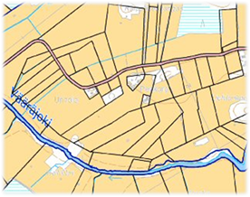
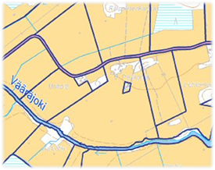
Tilusjärjestely
Lähtökohtana maanomistajien tarpeet, pyrkimys suurempiin lohkokokoihin
Hankealue ja tapa tehdä voi vaihdella kylän/alueen ja tarpeen mukaan
Pellot pyritään vaihtamaan lähemmäs talouskeskusta
Tutkitaan mahdollisuus vaikuttaa vesistöjen ja ympäristön tilaan
Mm. säätösalaojitus, kosteikot ja turvepeltojen käyttö
Vaihdot tilusjärjestelyssä – ei vaihtokirjoja, ei veroseuraamuksia, ei lohkomisia, ei lainhuutokuluja
Valtion tuki ja rahoitus sekä maanostotoiminta

Slide 8
rahoitus

Slide 9
Tilusjärjestelyn rahoitus
Tilusjärjestelyä edeltävä selvitys on ilmainen maanomistajille
Tilusjärjestelyn suunnittelu on ilmainen maanomistajille
Maksu maanomistajalle toteutuksesta
Mm. uusien rajojen merkitseminen, lopulliset tieoikeudet, korvaukset ja kustannukset
Tuki tilusjärjestelyn vaatimiin tie- ja kuivatustöihin (50%)
Tällä hetkellä rahoitusta on saatavilla tarvittaviin toimenpiteisiin

Slide 10
nykytilanne

Slide 11
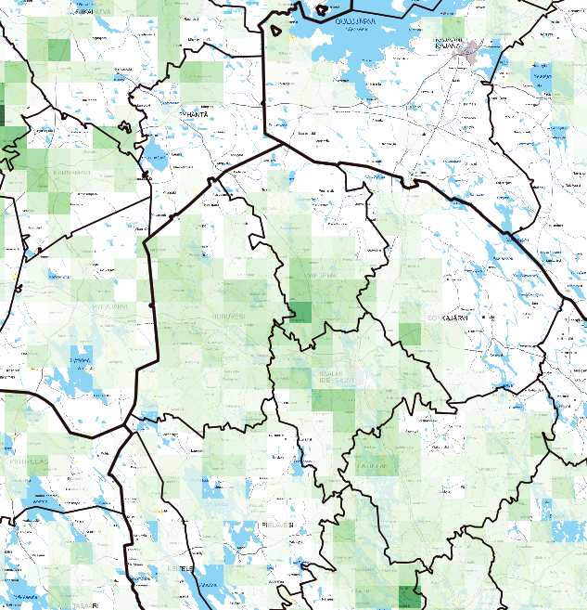
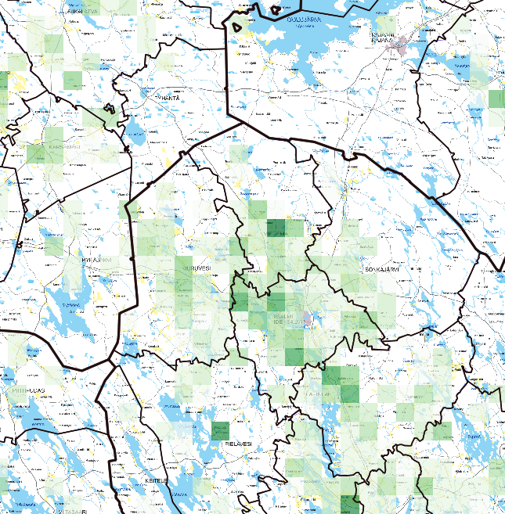
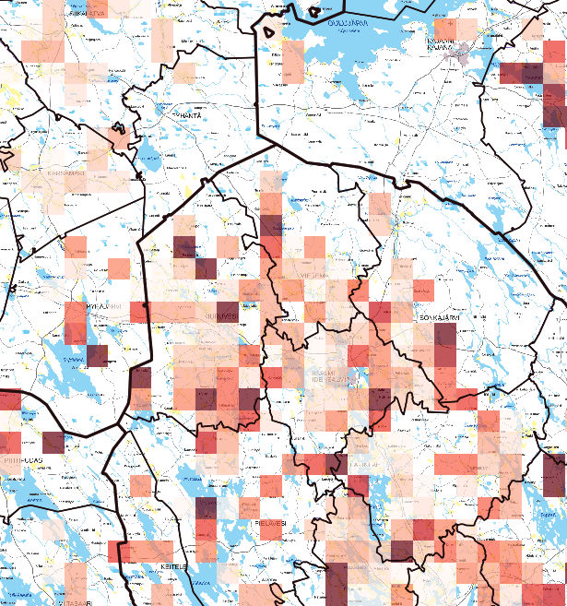
Alueen yleistilanne (5*5km ruudut)
Lohkokoon kasvupotentiaali
Maatilan kehittämispotentiaali
Tilusrakennehaitta
Tilusten hajanaisuus, Viljelijälohkokoko, etäisyys, yhdistämismahdollisuus ja peltovaltaisuus
Kokohaitan (5ha) ja etäisyyshaitan (5min) keskiarvo
Suurlohkojen keskipinta-ala jaettuna viljelijälohkon keskipinta-ala
Notes:
Ruutuaineistoissa mukana ne 5x5km ruudut, joissa on yli 100 ha peltoa.
Lohkokoon kasvupotentiaali on ruudun 0,7 m suurlohkojen keskipinta-ala jaettuna viljelijälohkojen keskipinta-alalla.
Maatilan kehittämispotentiaali on laskettu viiden osatekijän kokonaisuutena. Osatekijöitä ovat tilusten hajanaisuus, viljelijälohkokoko, -etäisyys, lohkojen yhdistämismahdollisuus ja peltovaltaisuus. Ruudussa vähintään 5 maatilaa.
Tilusrakennehaitta on laskettu kokohaitan ja etäisyyshaitan keskiarvona. Kokohaitan laskennassa on verrattu viljelykustannuksia 5 ha lohkoon ja etäisyyshaitan laskennassa 5 min päässä sijaitsevaan lohkoon.

Slide 12
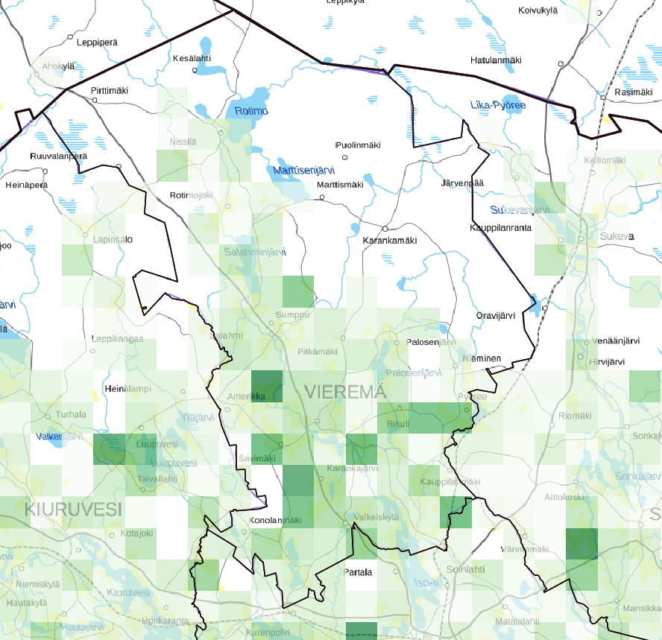
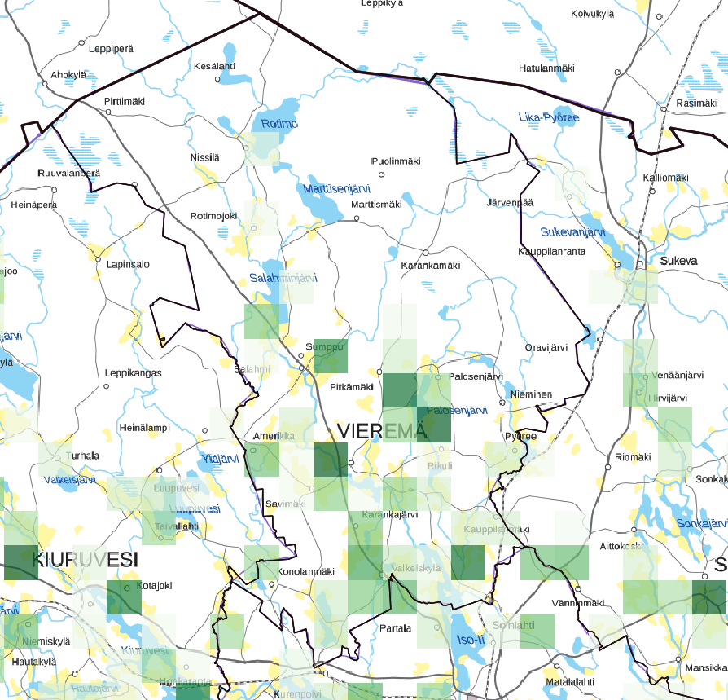
Lohkokoon kasvupotentiaali (2,5*2,5 km ruudut)
Maatilan kehittämispotentiaali (2,5*2,5 km ruudut)
Notes:
Ruutuaineistoissa mukana ne 2,5*2,5km ruudut, joissa on yli 25 ha peltoa.
Lohkokoon kasvupotentiaali on ruudun 0,7 m suurlohkojen keskipinta-ala jaettuna viljelijälohkojen keskipinta-alalla.
Maatilan kehittämispotentiaali on laskettu viiden osatekijän kokonaisuutena. Osatekijöitä ovat tilusten hajanaisuus, viljelijälohkokoko, -etäisyys, lohkojen yhdistämismahdollisuus ja peltovaltaisuus. Ruudussa vähintään 3 maatilaa.

Slide 13
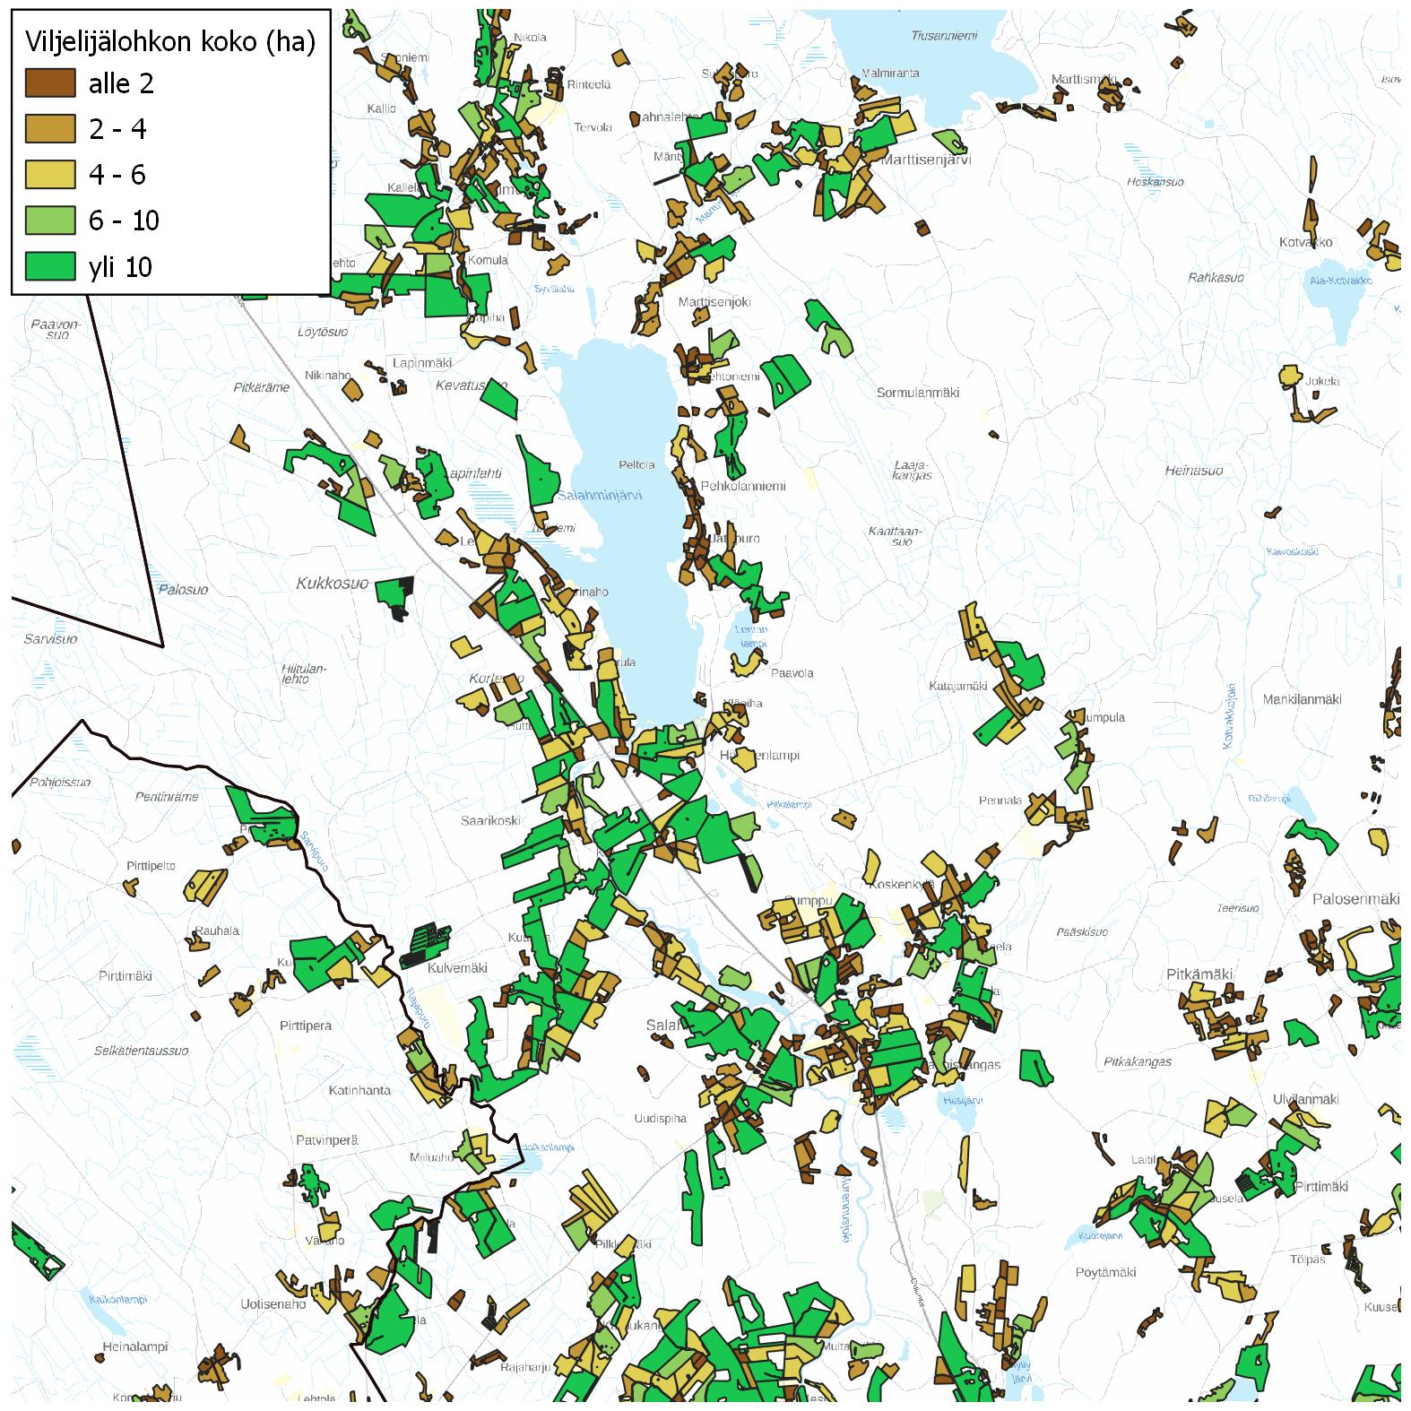
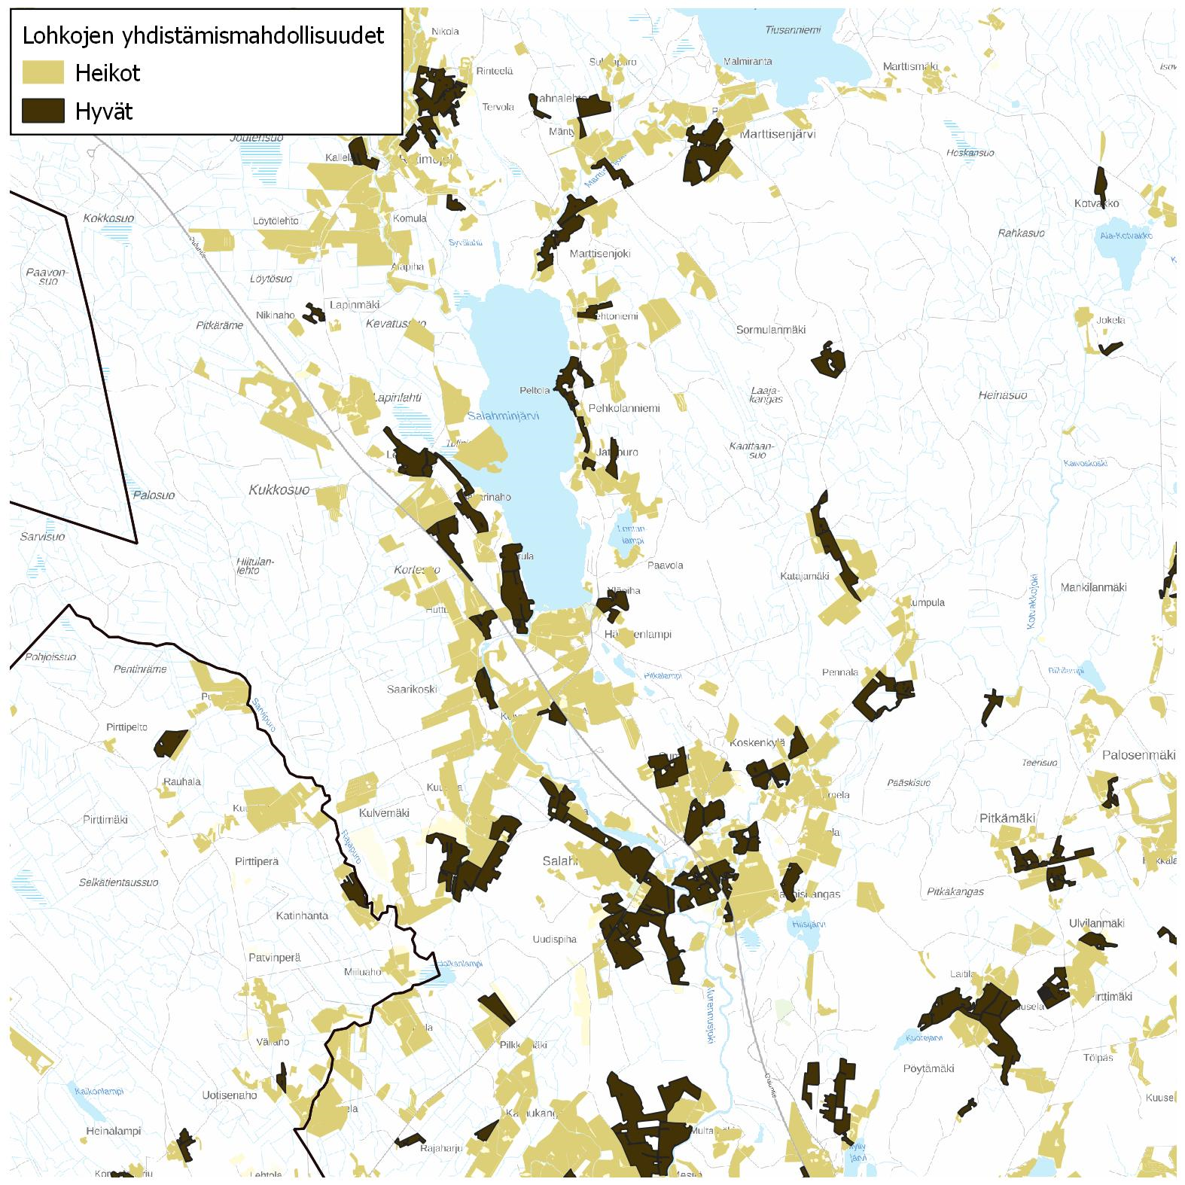
Vieremä pohjoispuoli
Notes:
Viljelijälohkojen koko
Lohkojen yhdistämismahdollisuudet suurlohkon sisällä.
Heikot, jos suurlohkossa on vain yksi viljelijälohko tai keskimääräinen lohkokoko on yli 6 ha.
Muuten hyvät mahdollisuudet.

Slide 14
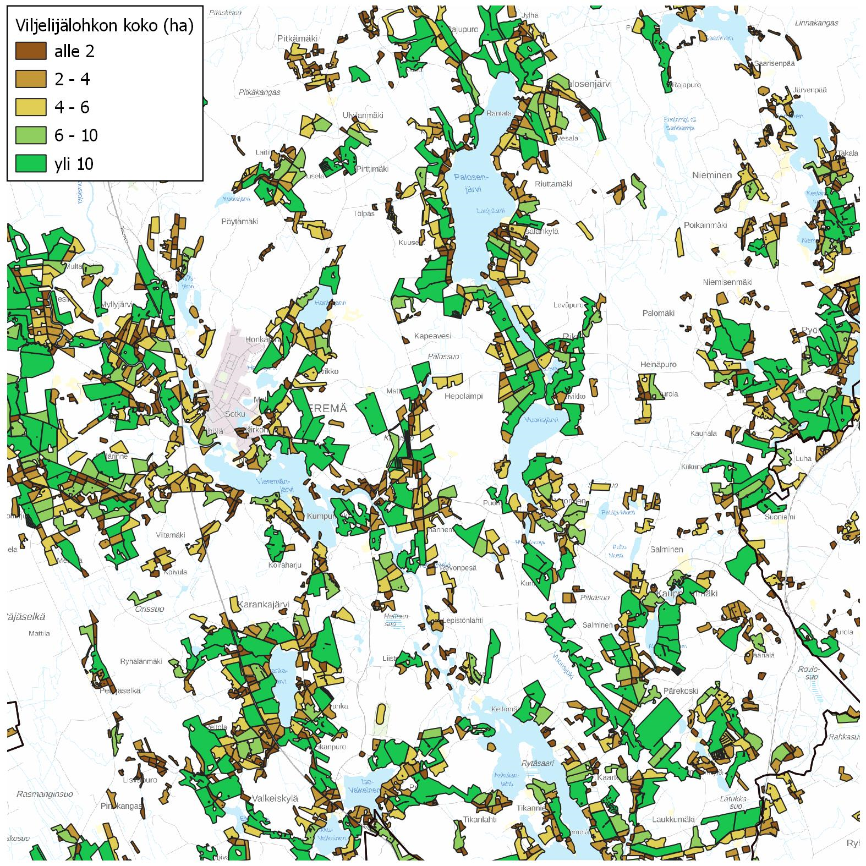
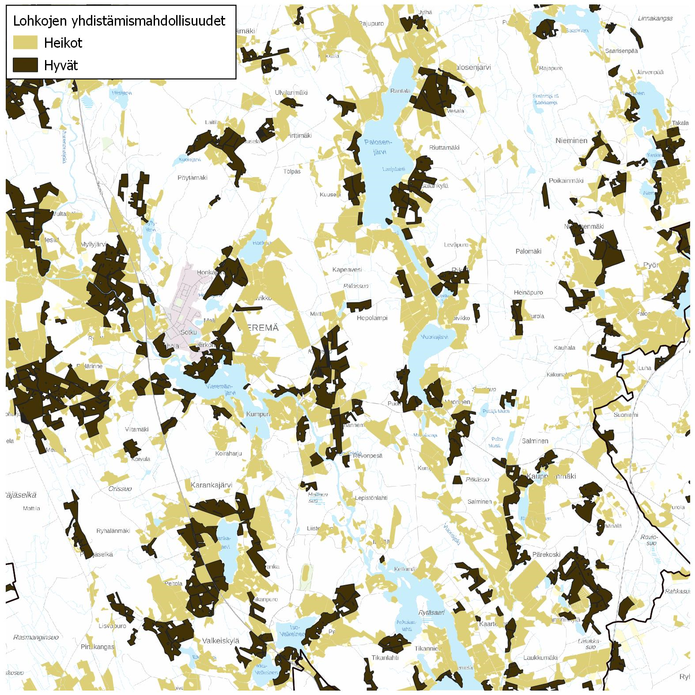
Vieremä eteläpuoli
Notes:
Viljelijälohkojen koko
Lohkojen yhdistämismahdollisuudet suurlohkon sisällä.
Heikot, jos suurlohkossa on vain yksi viljelijälohko tai keskimääräinen lohkokoko on yli 6 ha.
Muuten hyvät mahdollisuudet.

Slide 15
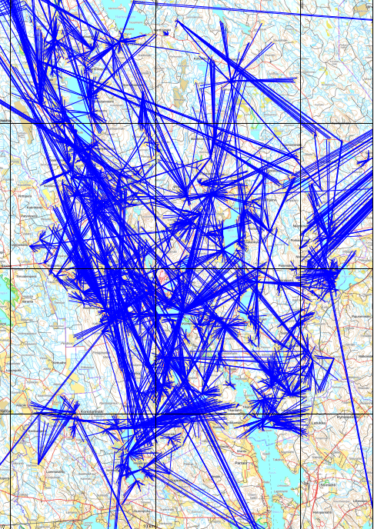
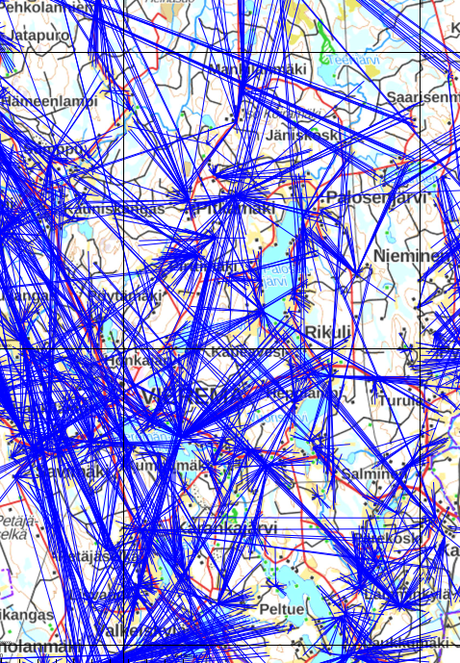
Maatalousliikenne Vieremällä
Matti Kekarainen Maanmittauslaitos

Slide 16
Tilastoja Vieremältä
Lohkojen keskikoko 3,71 ha (PEKIRA-aineistosta)
Keskietäisyys viljelijälohkolle 3,7 km (PEKIRA-aineistosta)
2432 kpl alle 2ha lohkoja (IACS-aineisto)
142 kpl yli 10ha lohkoja (IACS-aineisto)
IACS-aineisto tilastot on suuntaa-antavia koska hylättyjä peltolohkoja tuli normaalia enemmän.

Slide 17
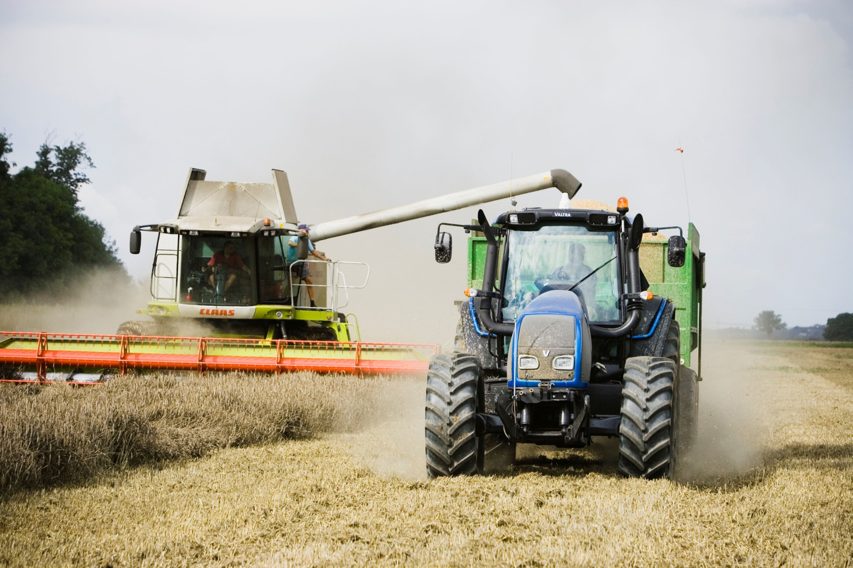
Esimerkkejä muutoksista

Slide 18
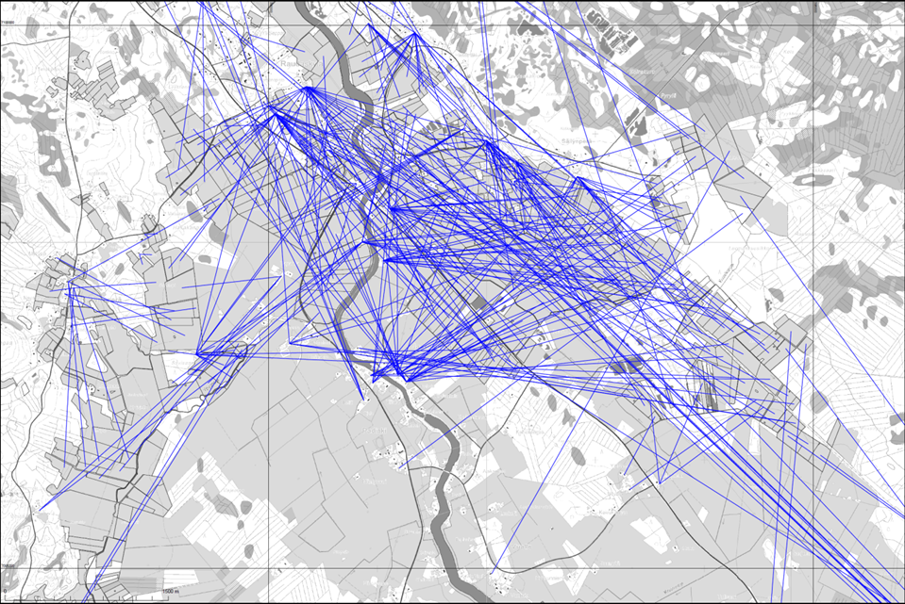
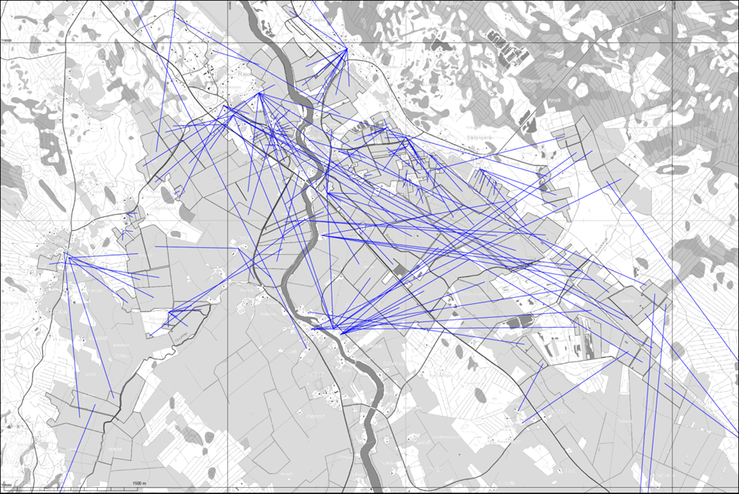
Tilusjärjestely toimii pelloilla
Ylivieskan Raudaskylällä vaihdettiin 406 ha > 8406 km ja
369 h vähemmän viljelysliikennettä vuodessa

Slide 19
Sievin tilusjärjestelyt
TULOKSIA
Ajokilometrit ovat vähentyneet 53000 km vuodessa.
Viljelyyn käytetty aika on vähentynyt 2500 tuntia vuodessa.
CO2 päästöjen vähennys vuoteen 2030 mennessä 5444 tonnia

Slide 20
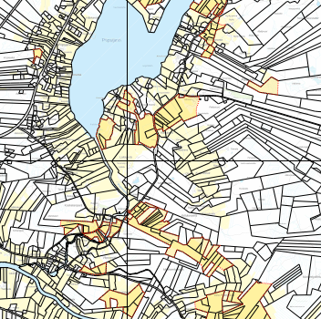
Oulainen, Piipsjärvi tuloksia
Toimitusalue 406 ha
Vaihtui 166 ha
Lohkokoko 2,6 ha →5,9 ha
Kulkumatka 3,9 km → 2,7 km
7498 km vähemmän viljelysajoa vuodessa (410 h vähemmän pellolla ja tiellä)
210 tonnia vähemmän hiilidioksidia

Slide 21
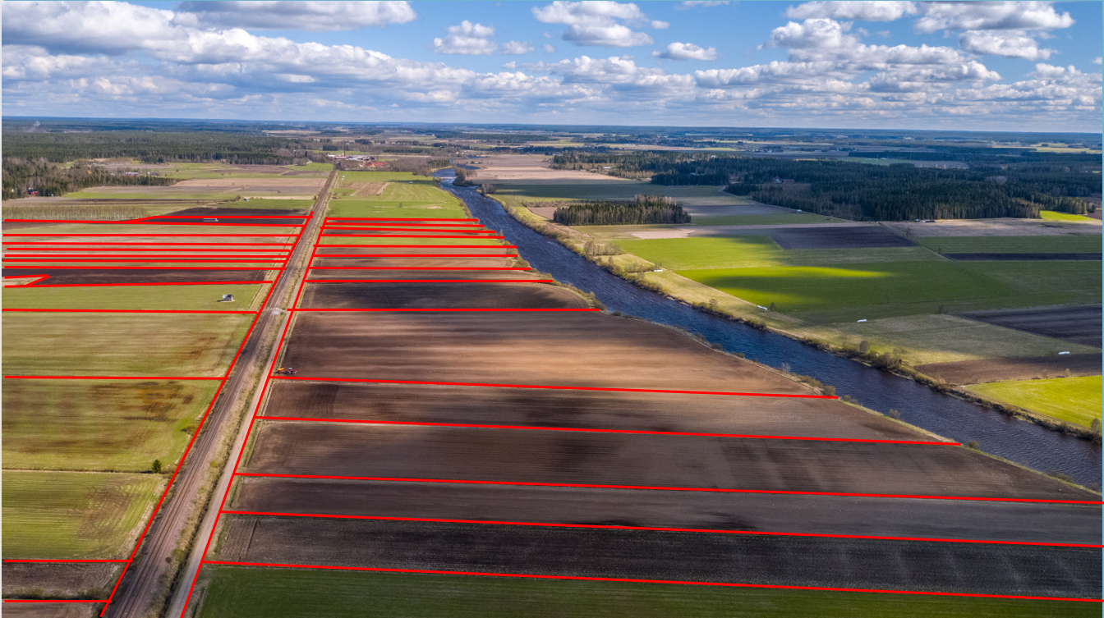
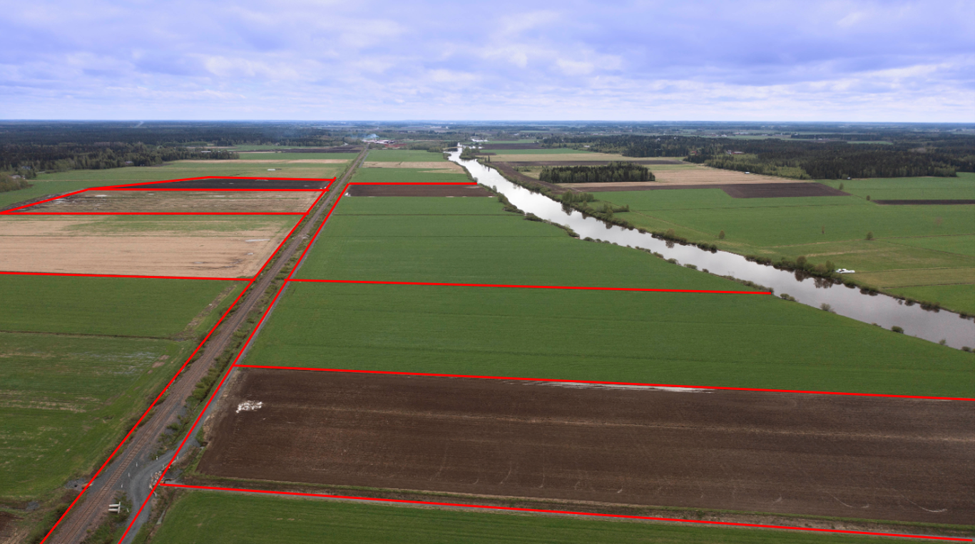
Pylväs-Jylhän tilusjärjestely, Ylivieska
Tilusjärjestelyn vaikutus kuvien alueella
 | Lohkokoko ha | Etäisyys km | Lohkojen lkm | Peltoala ha
Ennen tilusjärjestelyä | 1,99 | 3,09 | 42 | 83
Jälkeen tilusjärjestelyn | 9,31 | 1,86 | 9 | 83

Slide 22
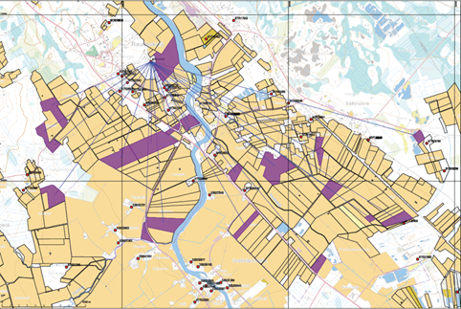
Karjatila peltoala 74 ha (+1,48 ha)
Lohkojen lukumäärä (kpl) 22 10
Lohkokoko (ha) 3,3 7,5
Etäisyys (km) 2,5 1,9
Hyöty vuodessa 7.416 €/vuosi
Toimituskustannus (maksuosuus15 %) 4.791 €
Maksu maan arvon muutoksesta 3.740 €
Salaojitus (maksuosuus 60 %) 31 ha, 43.791 € (alv 0%), 1.418 €/ha
Peruskuivatus (maksuosuus 40 %) 54 ha, 6.399 € (alv 0%),120 €/ha
Viljelystie (maksuosuus 40 %) 1.308 €, tiepituus 2,5 km, osuus 15,4 %

Slide 23
Elinvoimaa maaseudulle

Slide 24
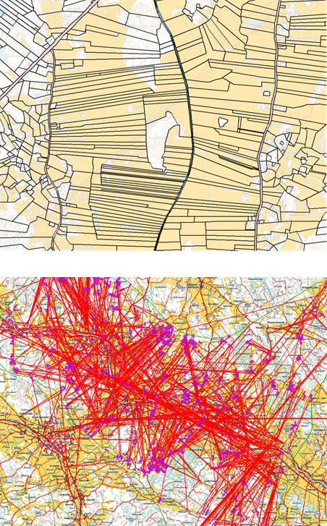
Maanomistaja
Tilusjärjestelyt ovat lähes ainoa keino, jolla tällä hetkellä voidaan pysyvästi vaikuttaa tilusrakenteeseen.
Tilusjärjestelyllä luodaan elinvoimaa maaseudulle, parannetaan tilojen kannattavuutta ja tuetaan viljelijöiden jaksamista. Lisäksi suojellaan ilmastoa sekä ympäristöä ja parannetaan liikenneturvallisuutta.
Alueesi tilanne selviää helposti ilmaisella tilusjärjestelyselvityksellä!

Slide 25
Lisätietoja: Matti Kekarainen, Maanmittauslaitos matti.kekarainen@maanmittauslaitos.fi p. 040 5448163 Visa Korhonen, Maanmittauslaitos visa.korhonen@maanmittauslaitos.fi p. 0400 694 373

Slide 26
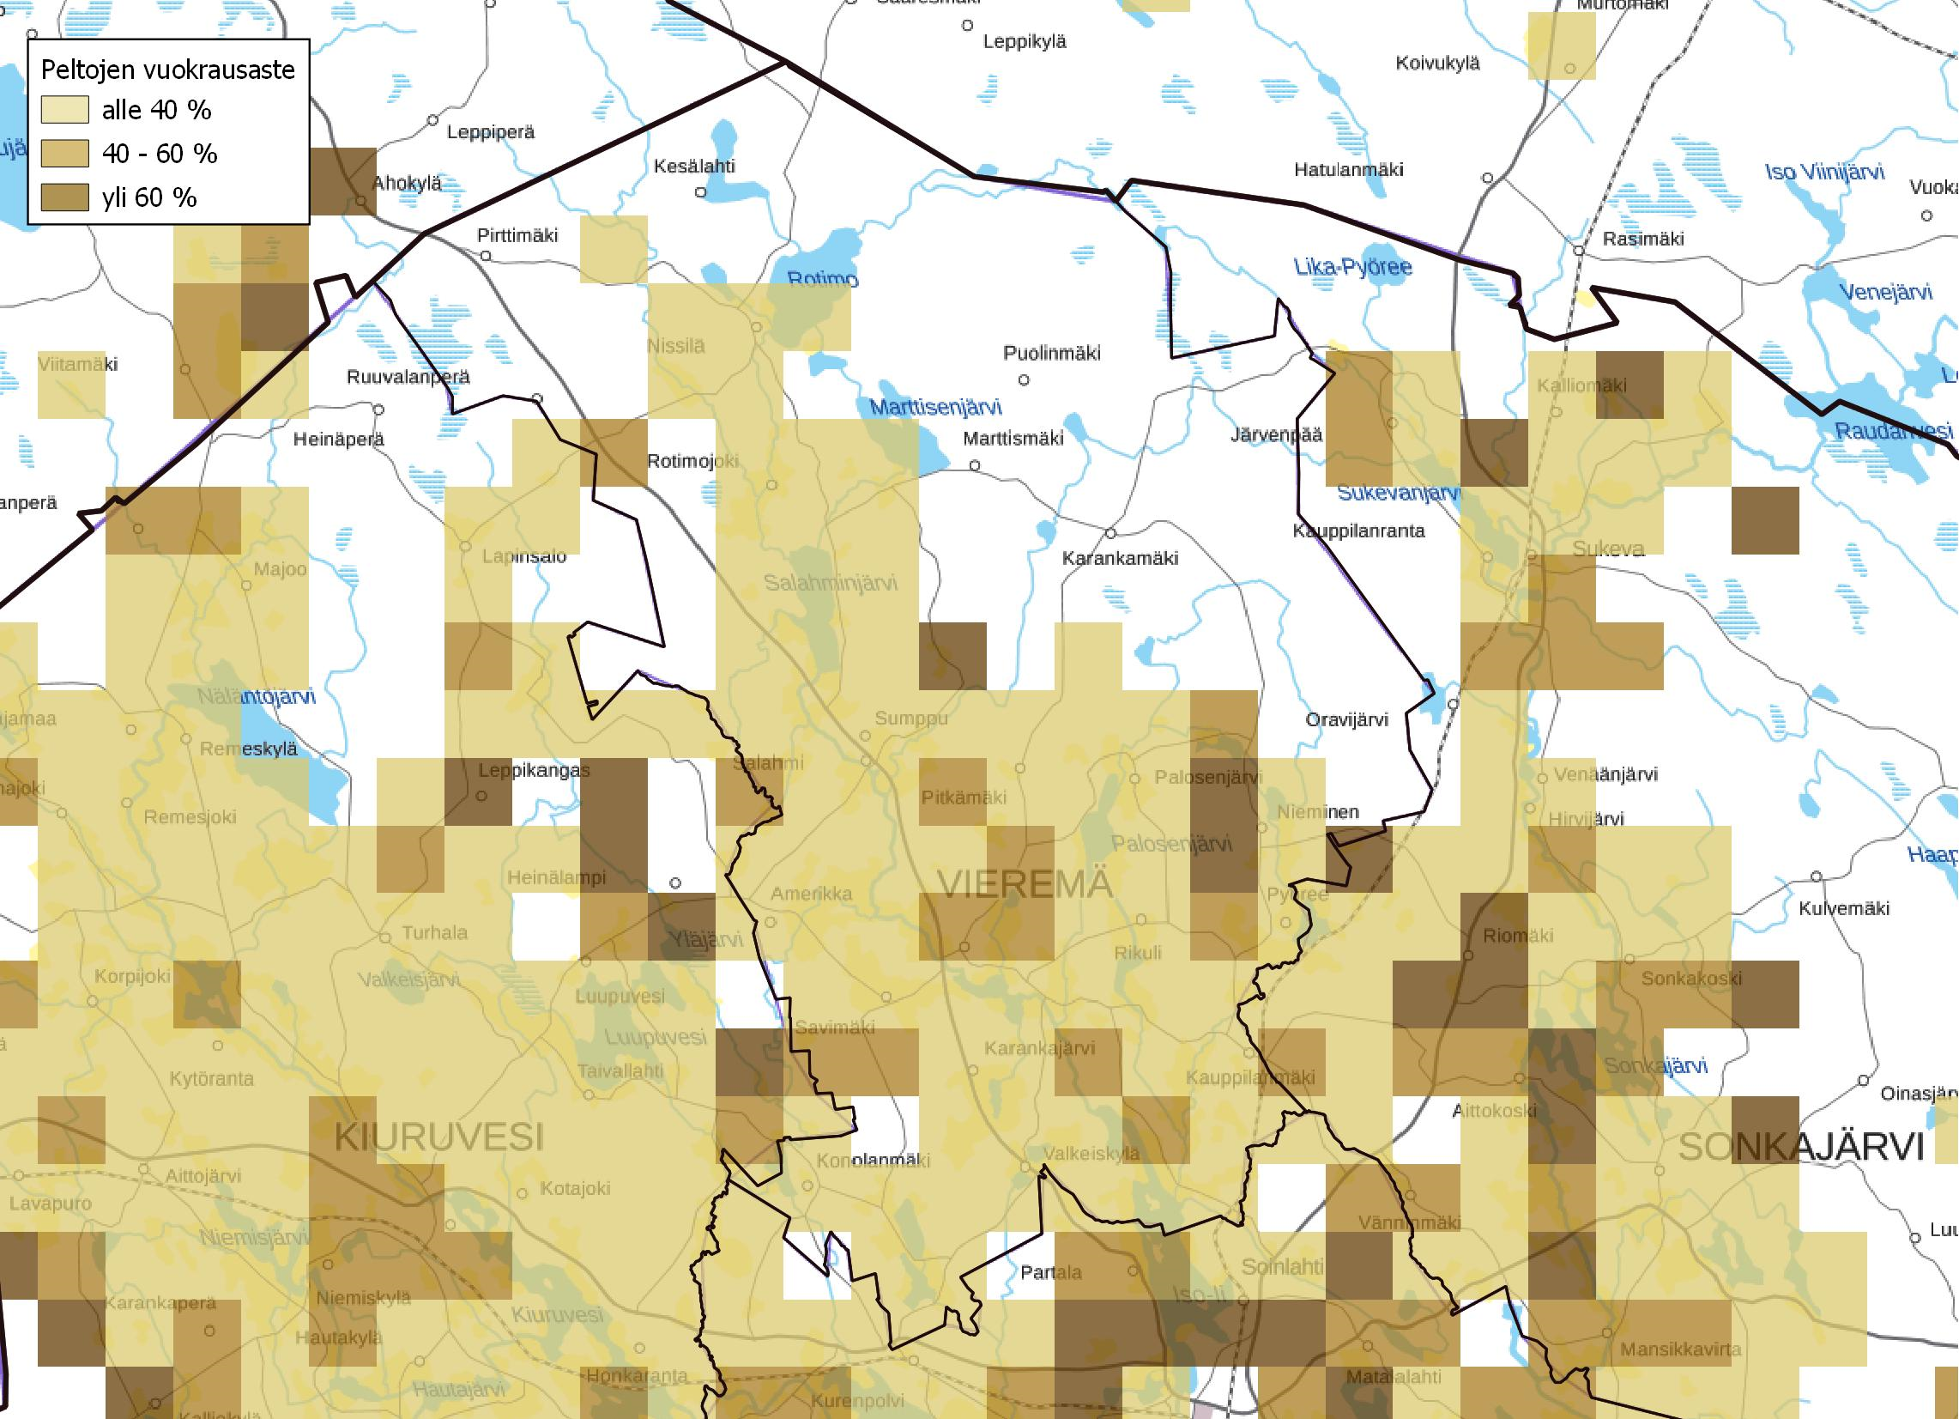
Vuokrausaste 2.5 km ruuduissa
Notes:
Ruutuaineistoissa mukana ne 2,5*2,5km ruudut, joissa on yli 25 ha peltoa.

Slide 27
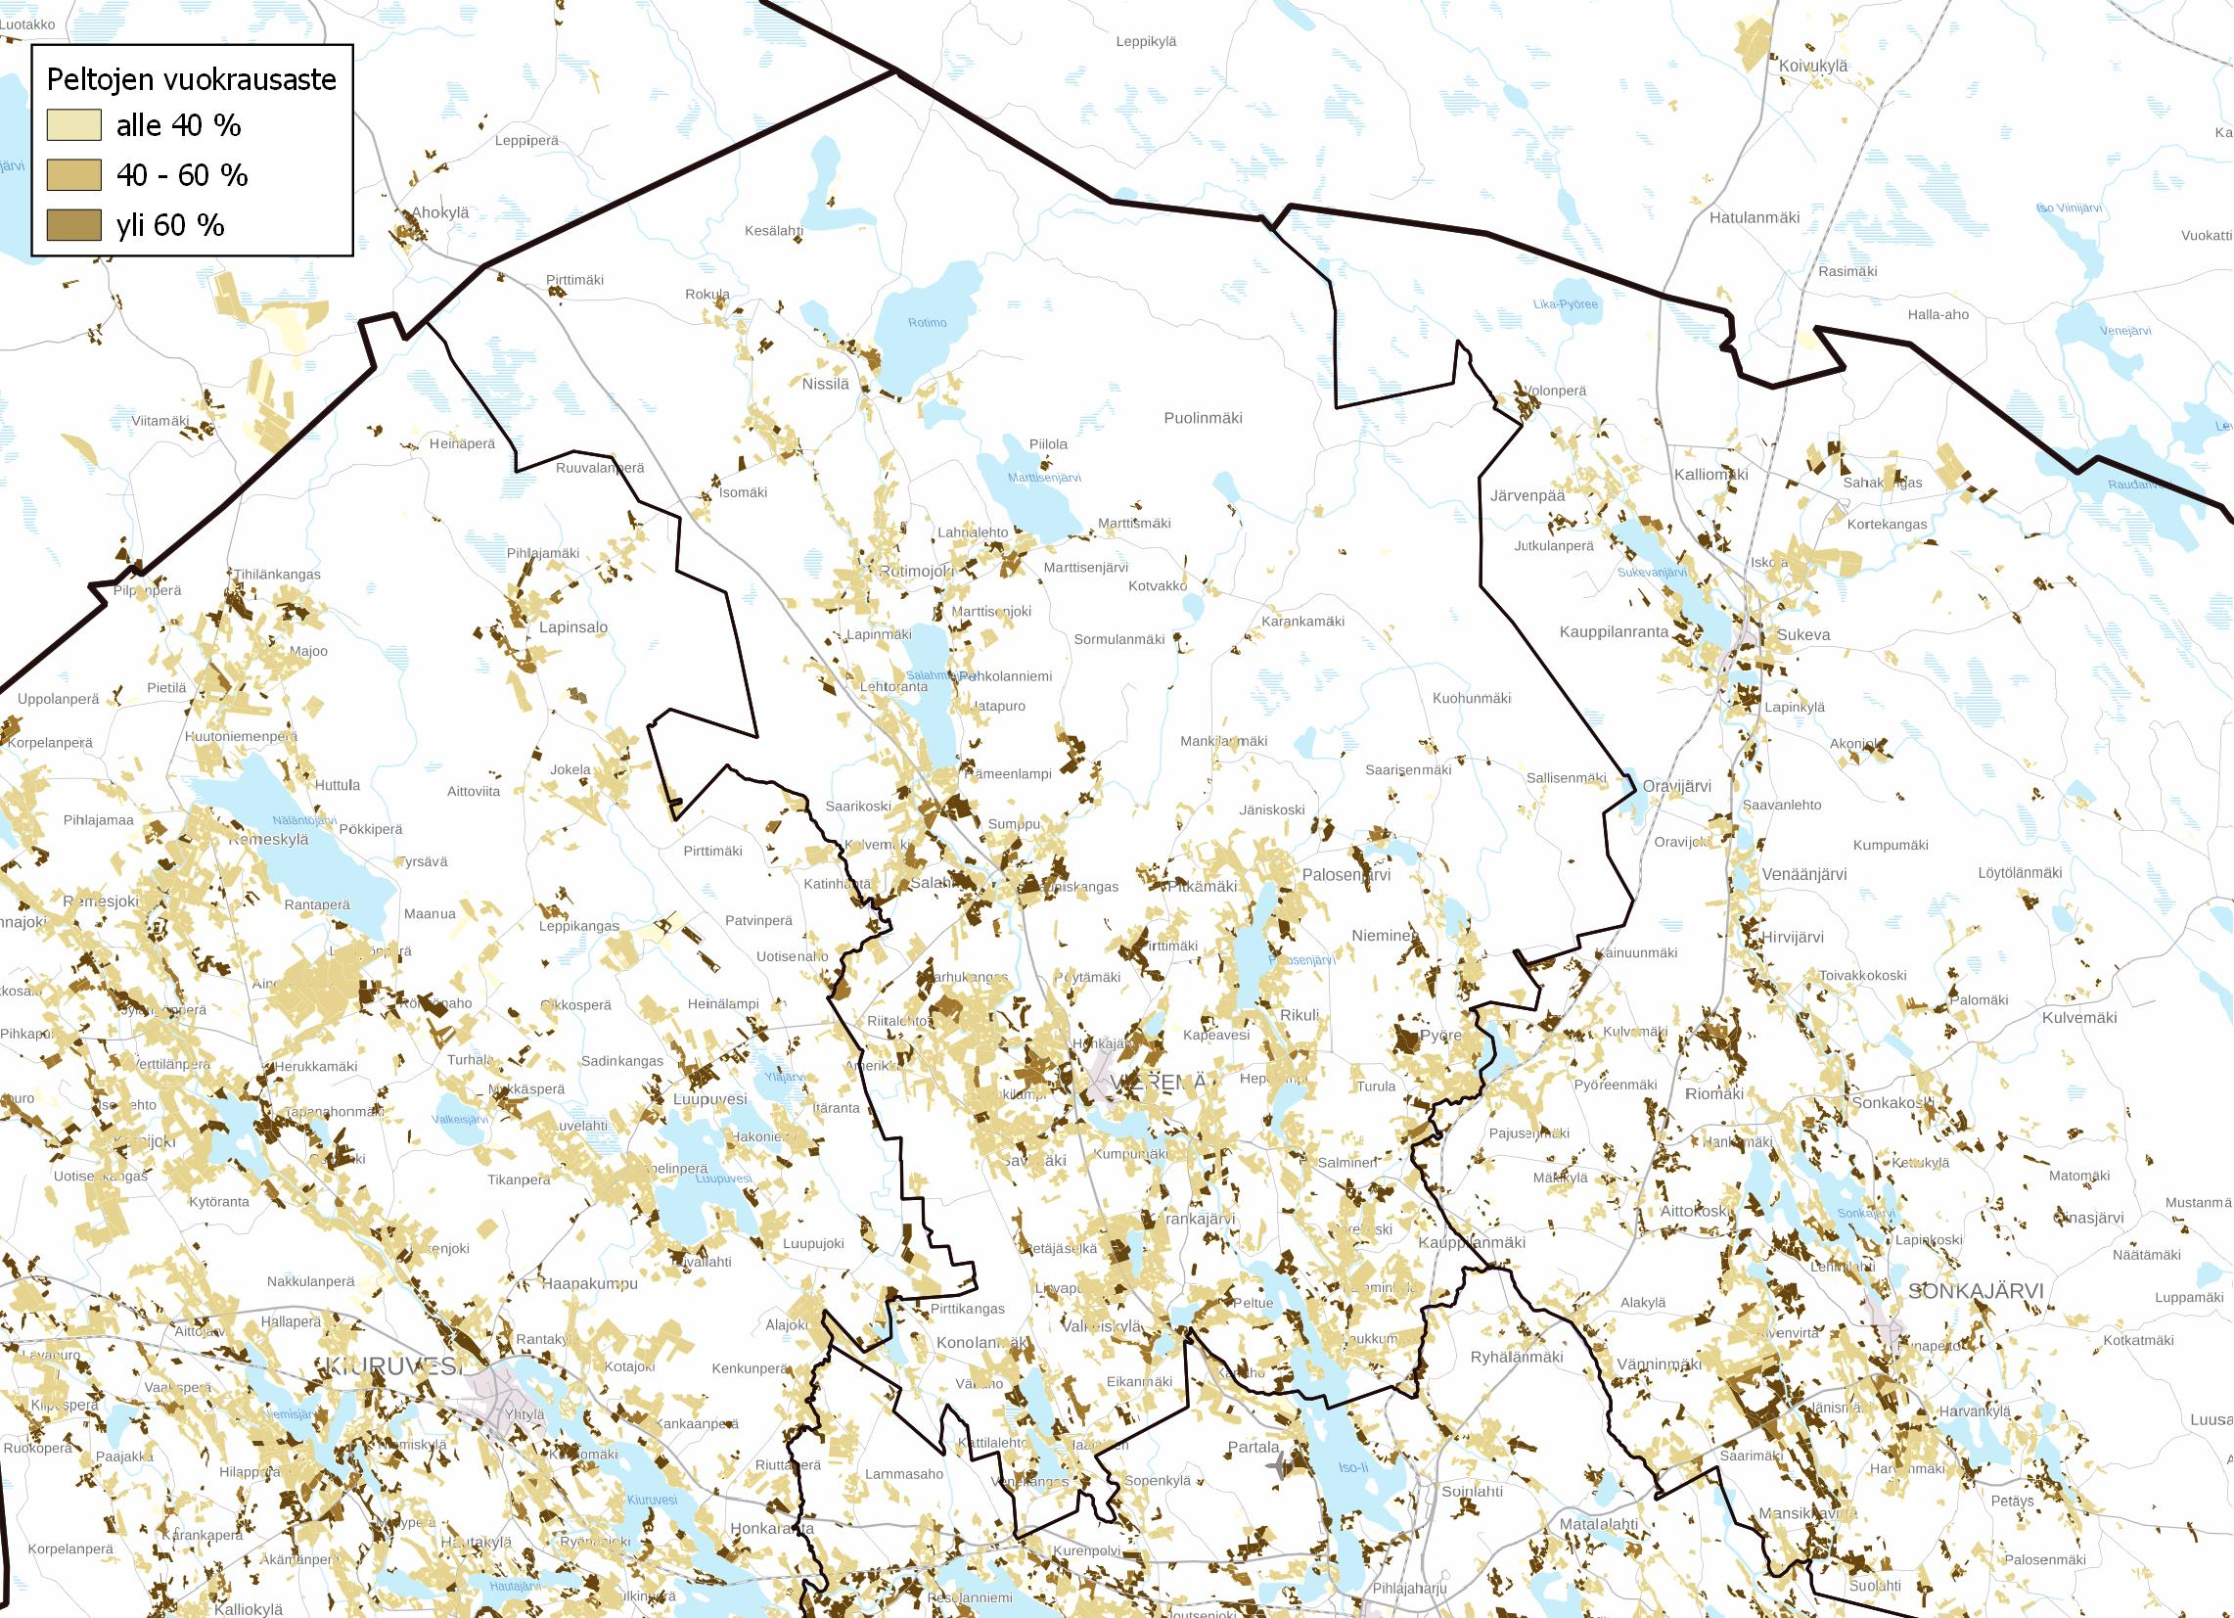
Vuokrausaste 3 m suurlohkoissa

Slide 28
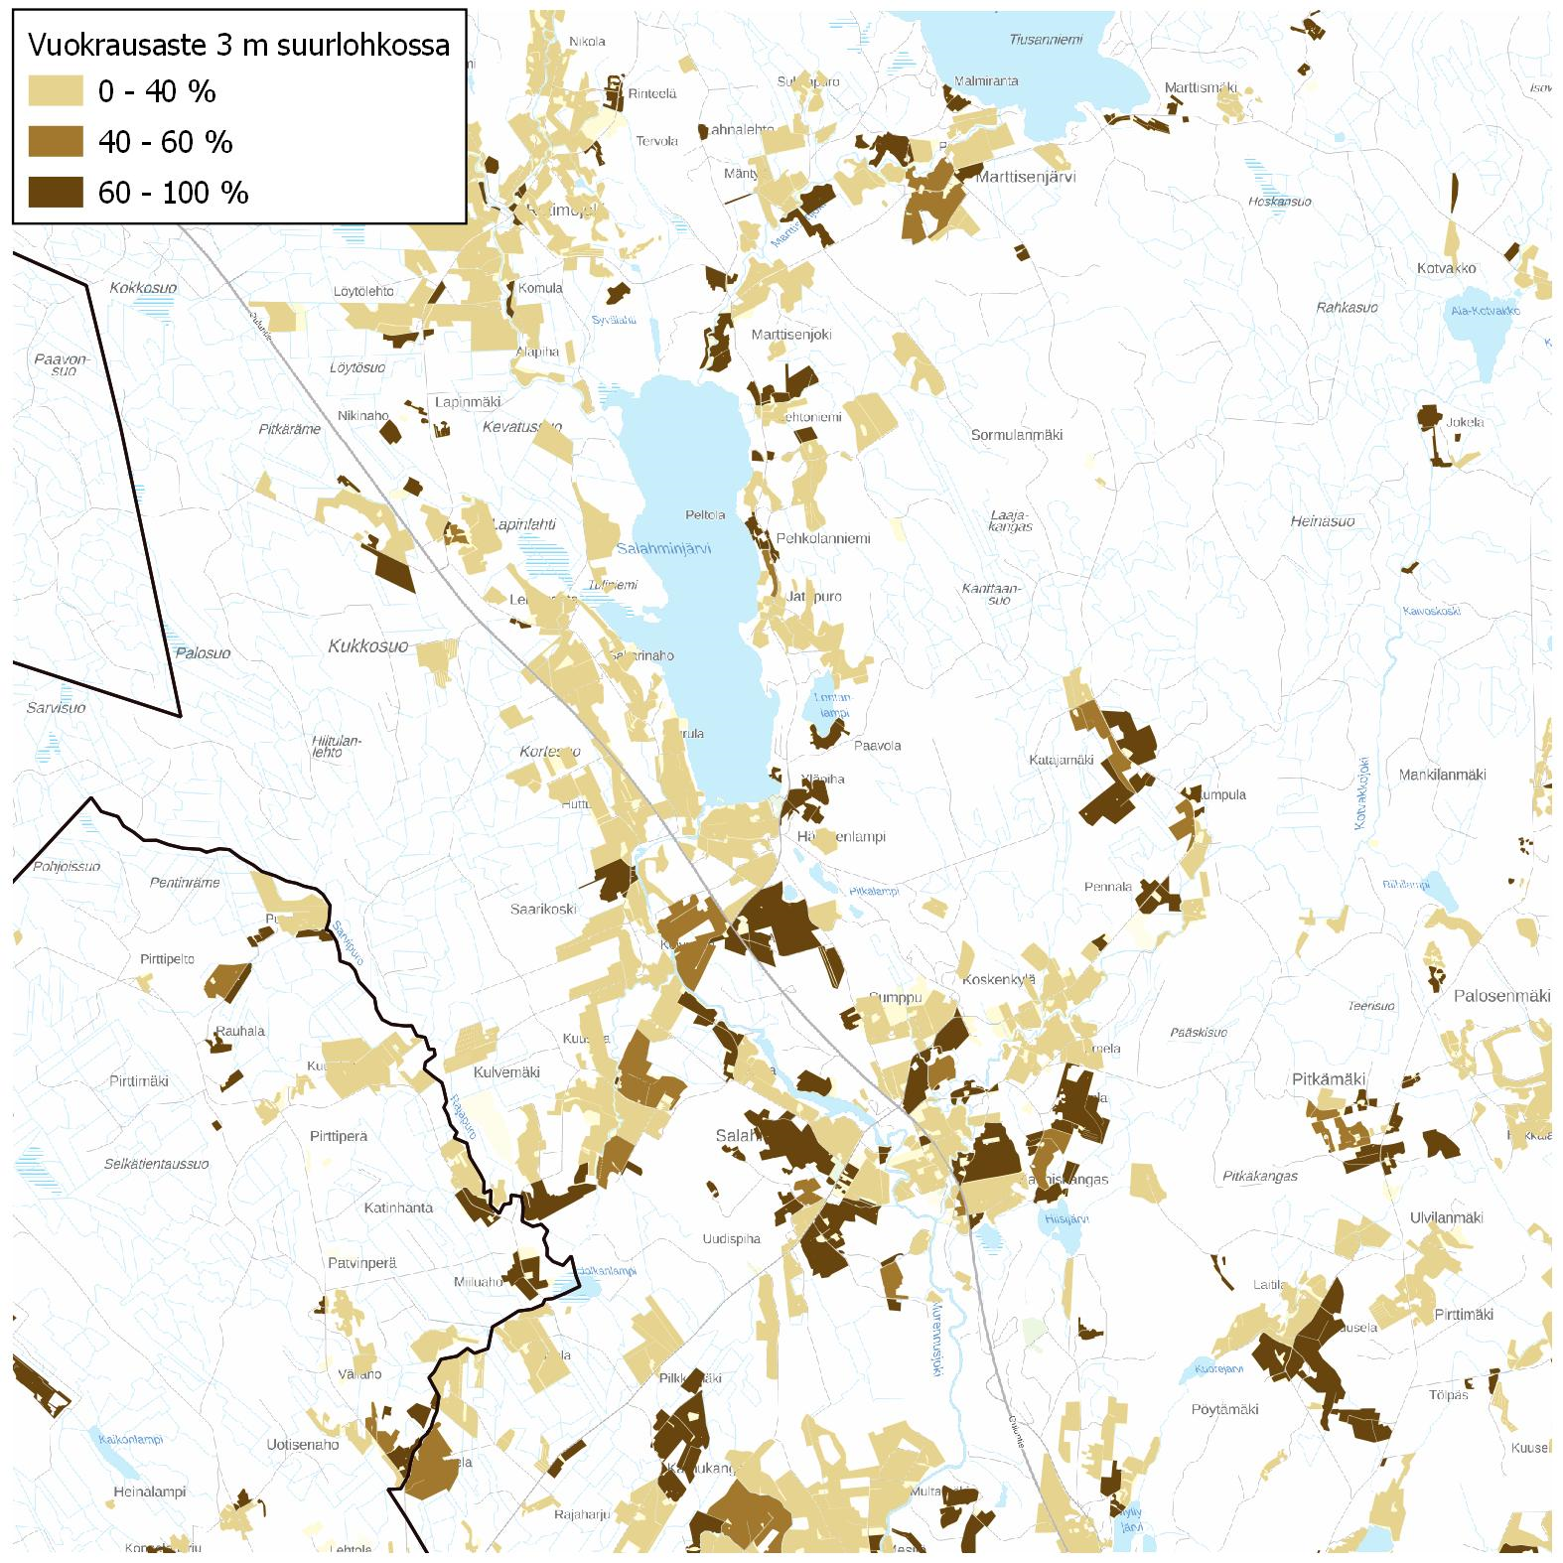
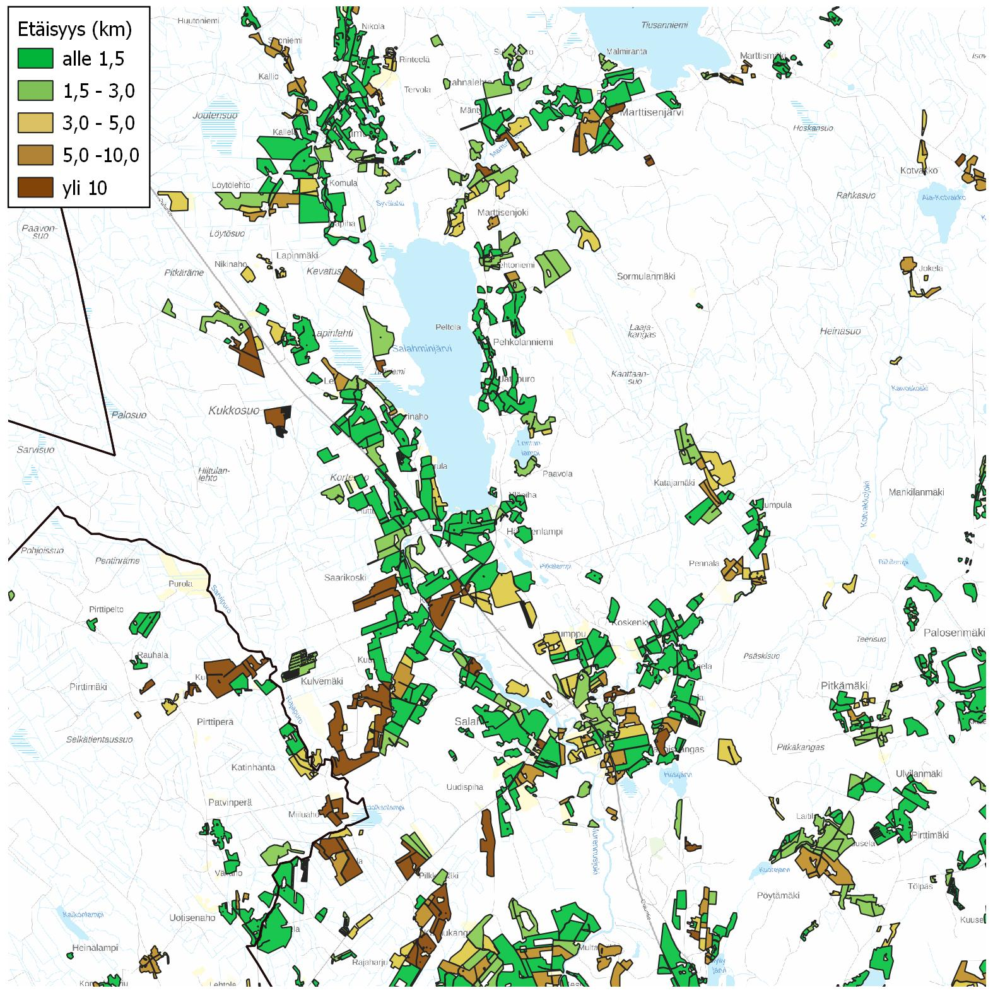
Vieremä pohjoispuoli
Notes:
Vuokrausaste 3 m suurlohkossa.
Talouskeskusetäisyydet tietä pitkin

Slide 29
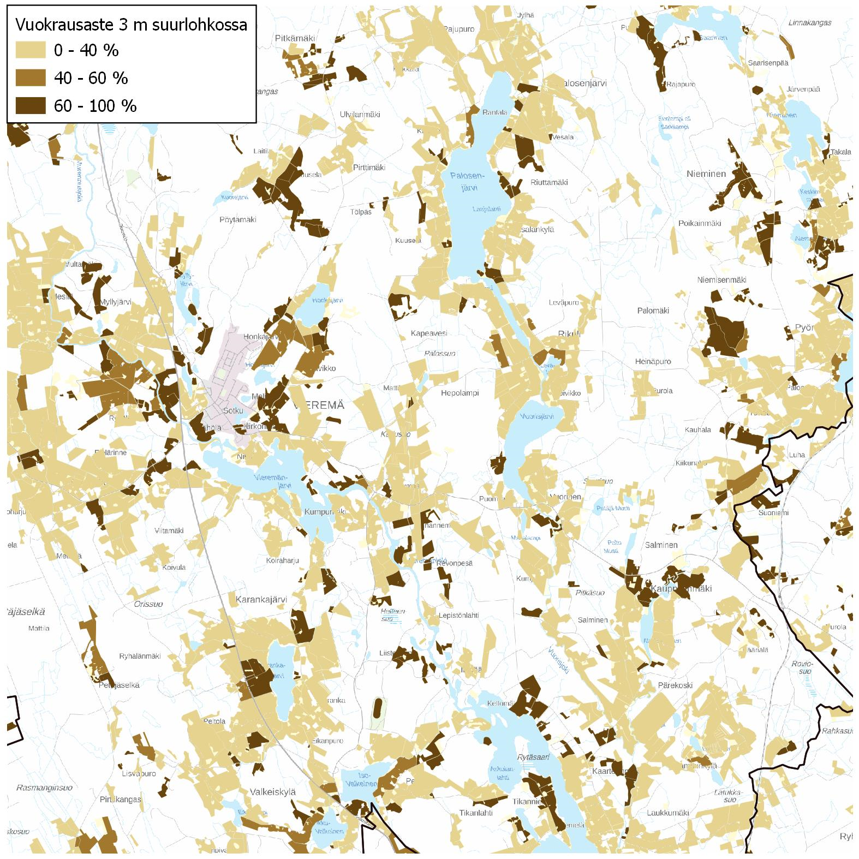
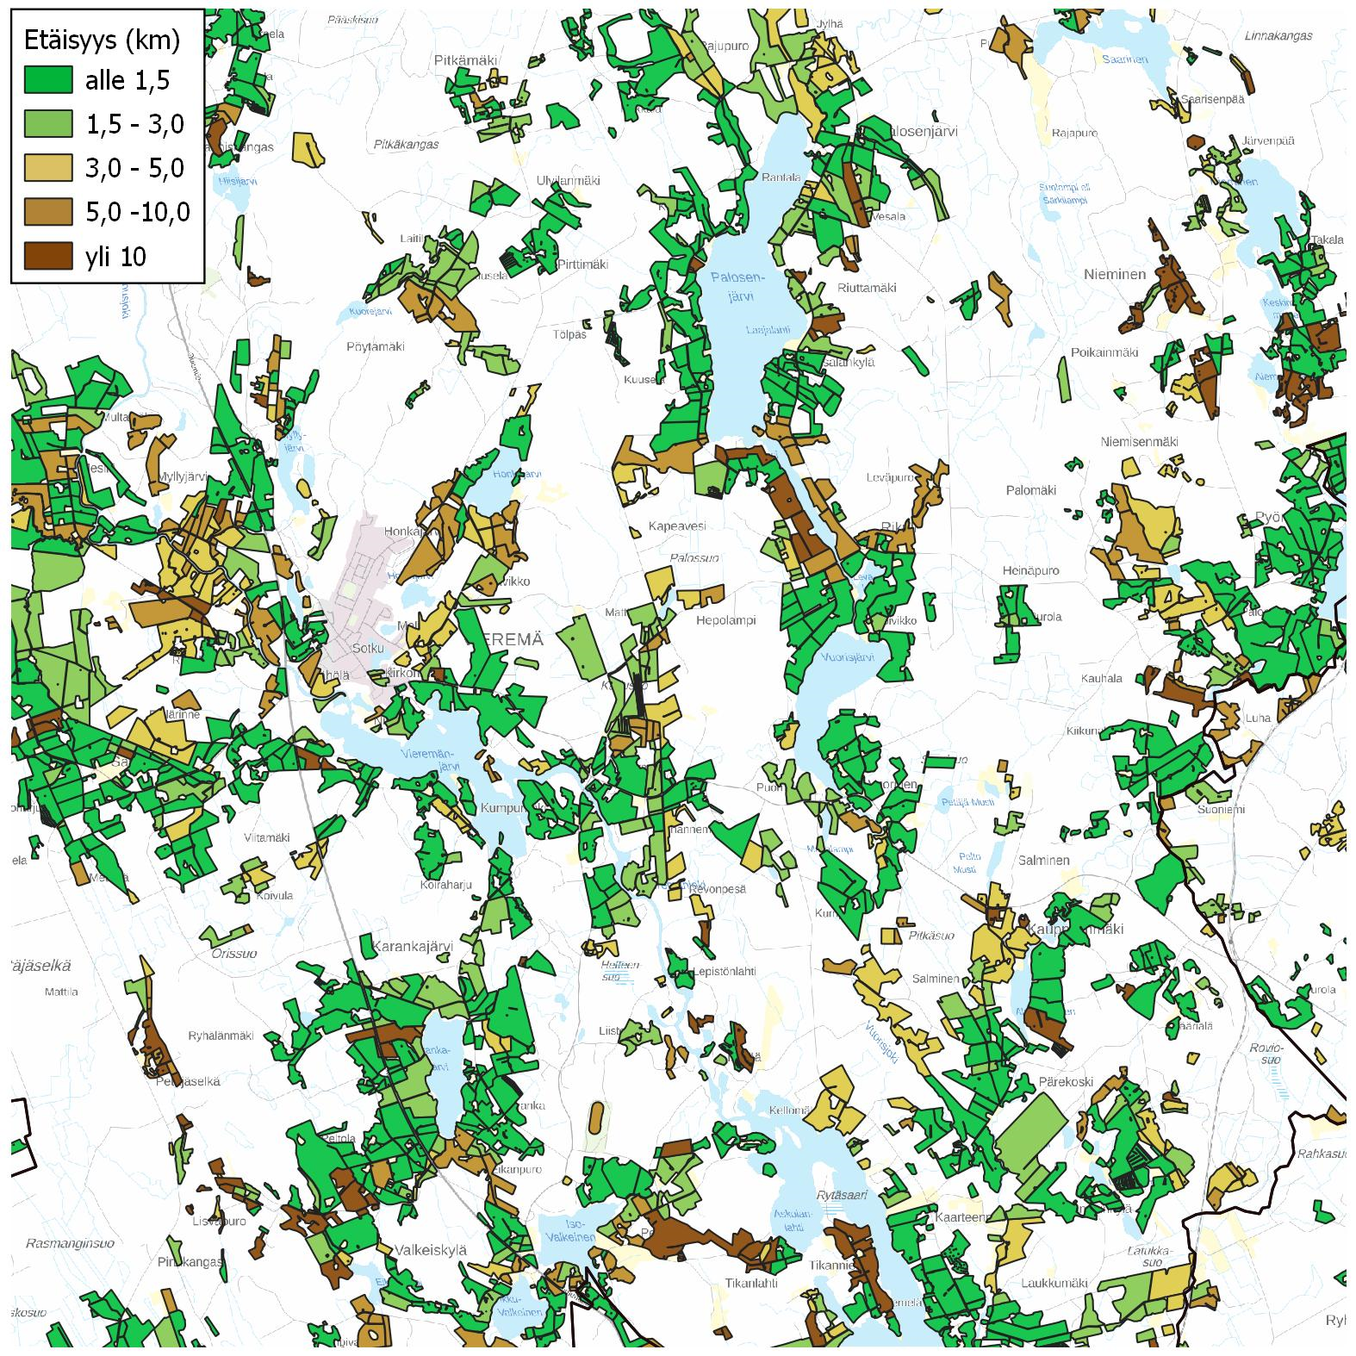
Vieremä eteläpuoli
Notes:
Vuokrausaste 3 m suurlohkossa.
Talouskeskusetäisyyden teitä pitkin.

